Slide 1
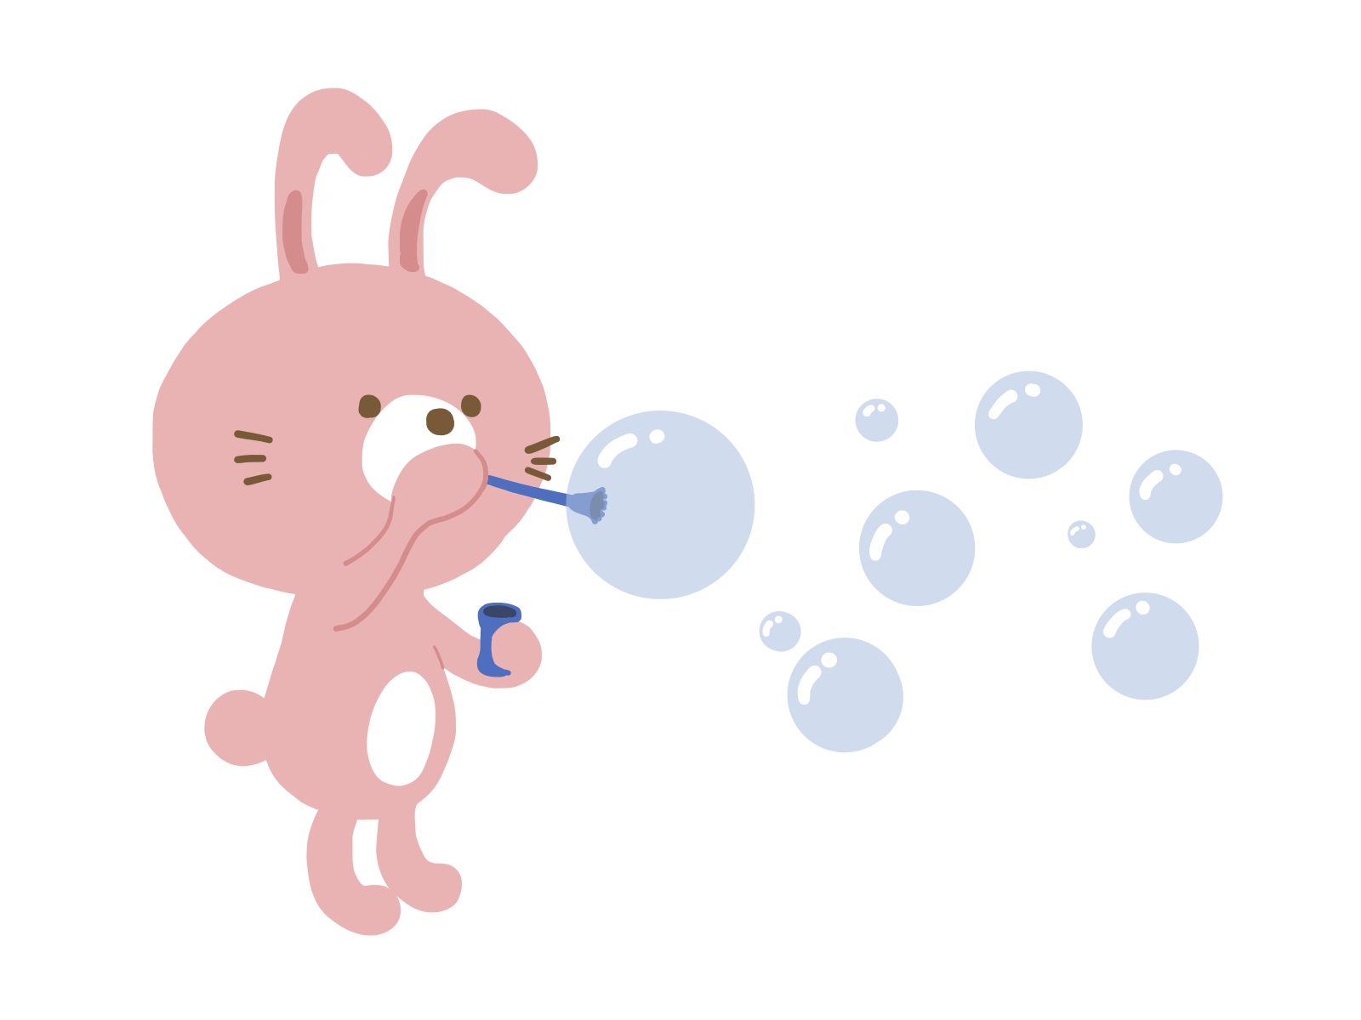
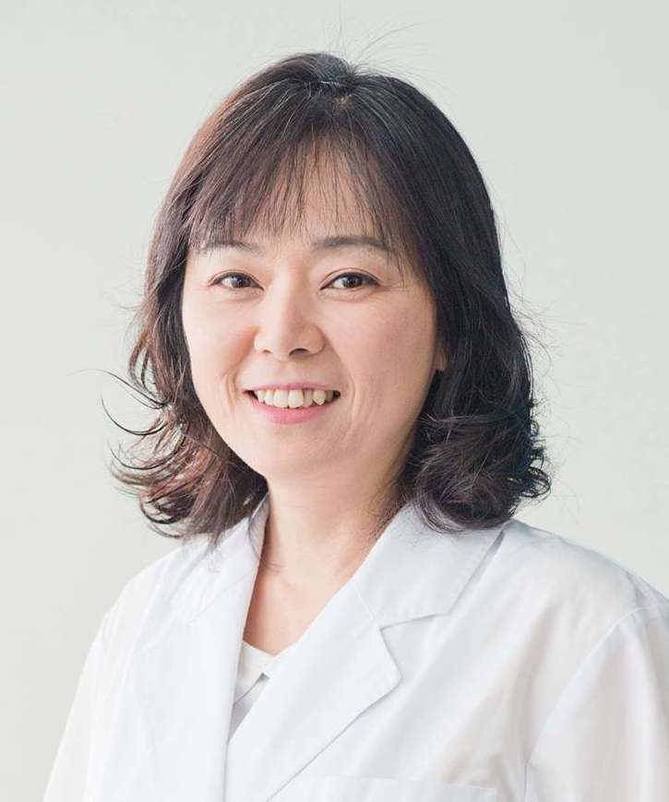
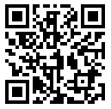
「逆!?シャボン玉」など水の実験を通じて、
自由研究にも応用できる力も身に着けます！
<こんな方におすすめ>
・夏休み、外出は難しいけれど何か体験させてあげたい。
・どうせなら、自由研究のネタとして活用したい。
・自由研究、困っています！(テーマの決め方、親の関わり等)
・賞をとる人の共通点はあるのかプロにこっそり聞きたい。
小学生オンライン科学教室
水
を使った実験 をしよう！
2021
7
講 師
11
いけだ もみこ
日
13:00～15:00
池田 紅子 先生
サイエンス・プロデューサー
形 式
Zoomオンライン講座
(URLは申込者へ直接ご連絡します)
無料
3０名 （お申込み先着順）
富山県氷見市生まれ。徳島大学工学部卒。
徳島県の大手ソフトウェア会社での勤務を経て、2004年に地元氷見にUターン。富山県立大学バイオシステムセンターでの実験助手や、県内３つの高校で化学や情報の講師を務める。
退職後、「富山に根を張って、理科好きな子どもを増やしたい」という想いでデザインオフィスデスティンを開業。
現在は、能越ケーブルテレビで毎月放送中の『もみこ先生のおもしろ実験室』を始め、小学校や公共施設でのサイエンスショー講師を務めるなど、多方面で活躍している。
参加費
定 員
・今回の講座は、講師とオンラインでつなぎ開催するものです。
・小学２年生～４年生のお子さんとその保護者を中心にした講演ですが、お子さんの年齢に制限はありません。
・事前にZoomアプリのダウンロード(無料)が必要です。
お問い合わせ(主催)
076-461-8517
https://jyukuerabi.com
お申し込みは、右記QRコードから
QRが読み込めない方は、https://jyukuerabi.com/yoyaku の詳細ページからお申し込み下さい。

